Slide 2
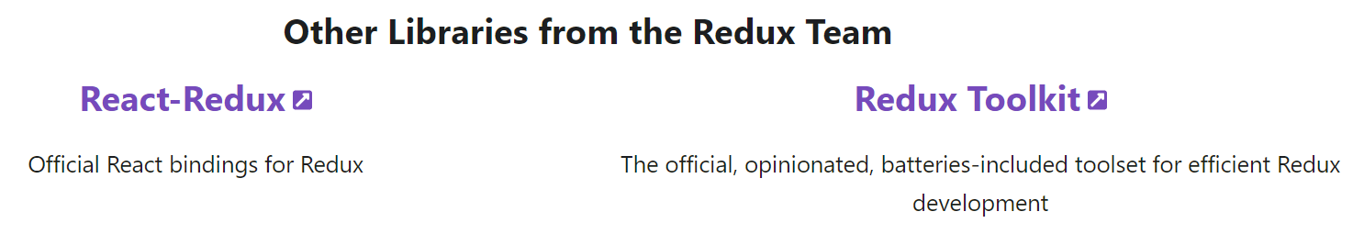
https://redux.js.org/
Forma mais moderna
Modo tradicional
https://www.youtube.com/watch?v=mXI2-gjIZ40

Slide 3
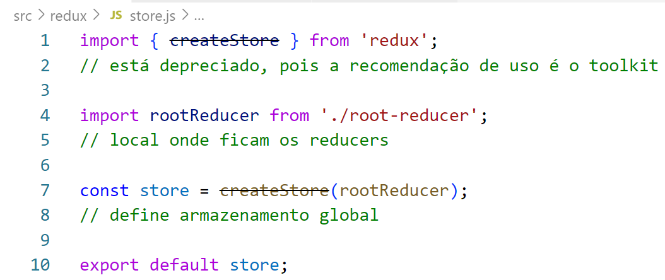
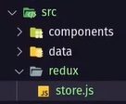
Criar um reducer
Criar arquivo onde a estrutura do Redux será configurada.

Slide 4
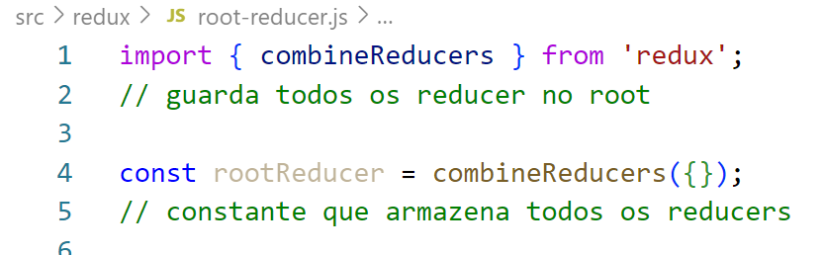
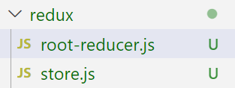
Criar do container de reducers

Slide 5
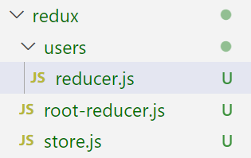
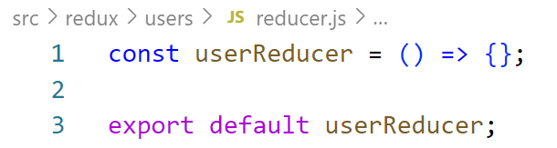
Criando reducer
De acordo com a documentação, cada reducer deve ficar em uma pasta criado com o nome dele. O reducer tem a sintaxe de uma função.

Slide 6
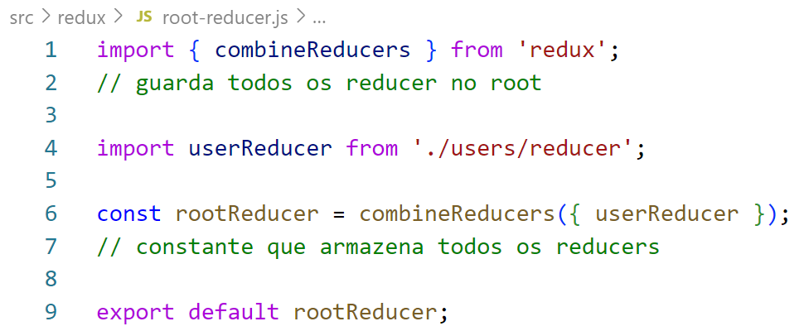
Configurando root-reducer
Com o reducer criado, agora podemos importa-lo para o root-reducer

Slide 7
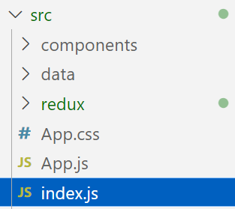
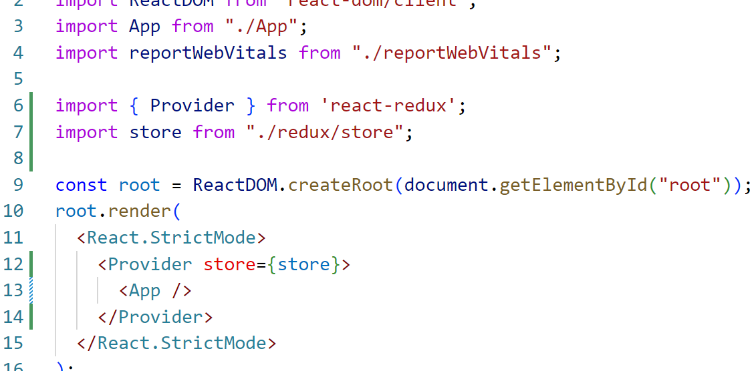
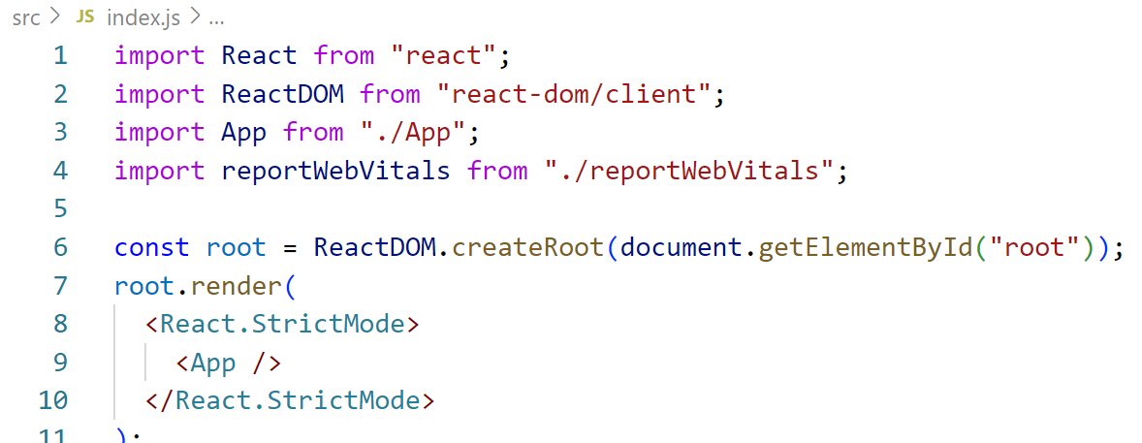
Definir o redux na aplicação
No index da aplicação devem ser realizadas as importações e definições apontadas abaixo:

Slide 8
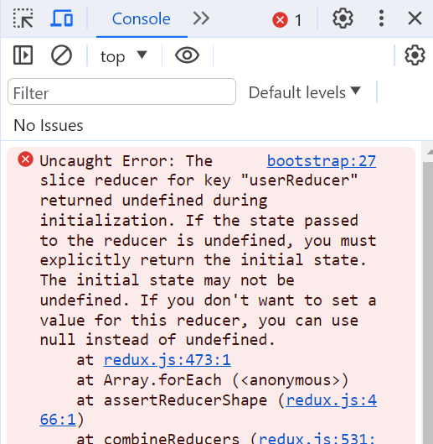
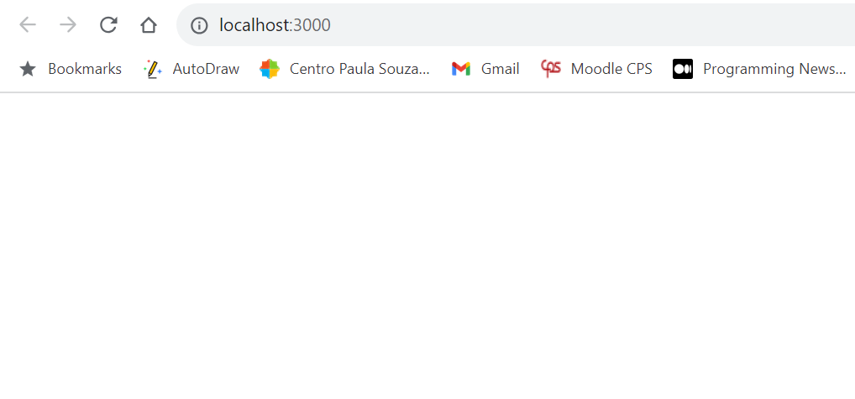
Ao acessar a aplicação um erro é apresentado, pois o state inicial do reducer não foi definido

Slide 9
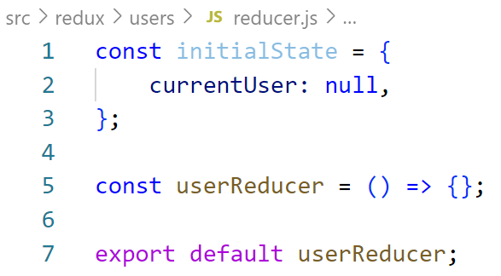
Definindo state inicial de um reducer
No arquivo reducer.js defina o valor inicial do reducer em um objeto.

Slide 10
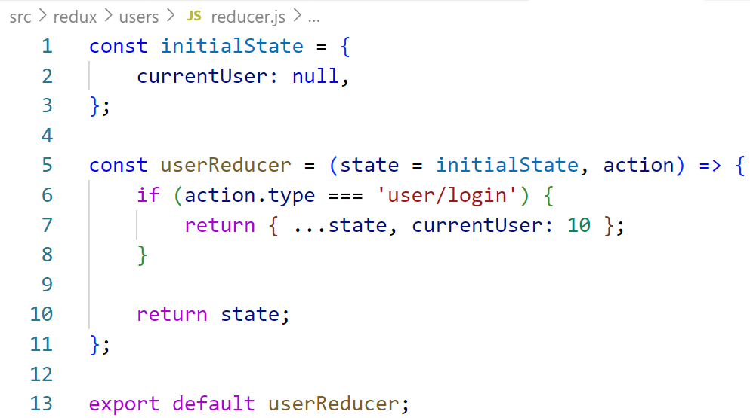
Definindo actions
Um useReducer sempre deve retornar um valor, nem que seja o inicial. Assim o parâmetro state e o action são obrigatórios.
Podemos ter várias actions, em nosso exemplo a action criada tem a referência “user/login” e quando a mesma for chamada o state será atualizado para o valor 10.
Caso nenhuma action seja executada o valor atual do state é apresentado.

Slide 11
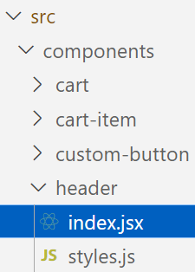
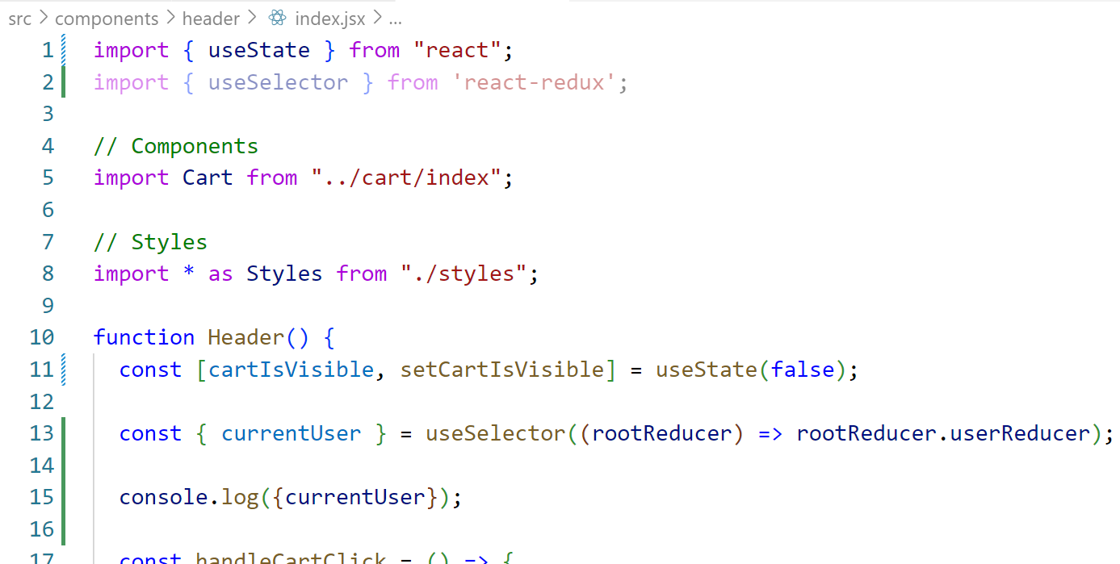
Utilizando valores armazenados
Para verificar se existe algum valor no reducer user, que no exemplo simularia um usuário logado acesse o arquivo do header.
Importe o useSelector que vai permitir acessar a lista de reducers criado...

Slide 12
Utilizando valores armazenados
... Ao definir currentUser por meio de desustruturação, estamos armazenando o valor desse state que é retornado pelo useSelector, em que apontamos que desejamos acessar do userReducer. Em seguida usamos o console para visualizar seu valor.

Slide 13
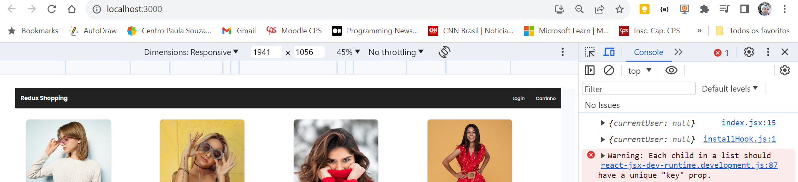
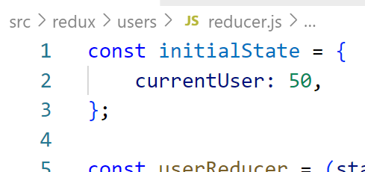
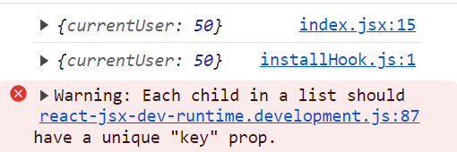
Salve as alterações, atualize a página no navegador e visualize o log. Inicialmente o valor é nulo, porém ao alterar o valor do initial state no user-reducer o mesmo é atualizado automaticamente, sem atualizar a página.
Após testar volte o valor para null em currentUser!

Slide 14
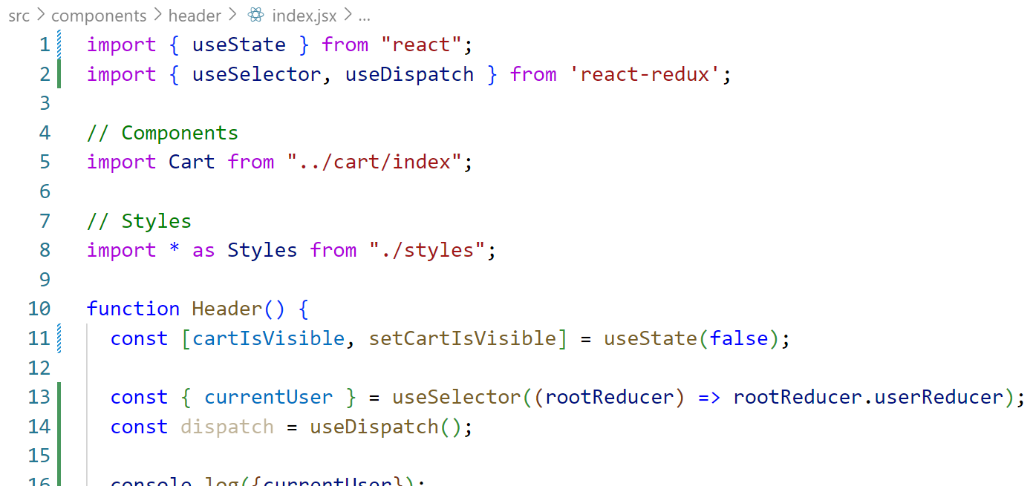
Alterando valor de um reducer
Importe e instâncie o use dispatch.

Slide 15
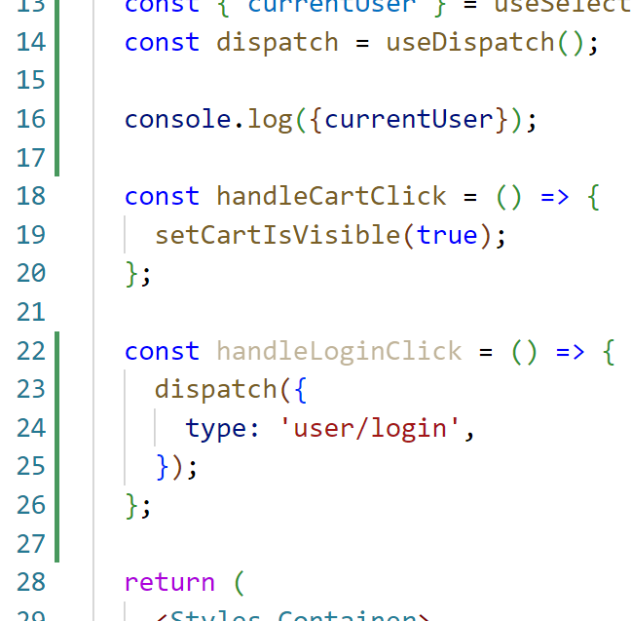
Por meio de uma função iremos chamar a atualização de valores para o login, o dispatch precisa do atributo type para identificar a action que será tomada e o payload que é opcional e por enquanto não será utilizado.

Slide 16
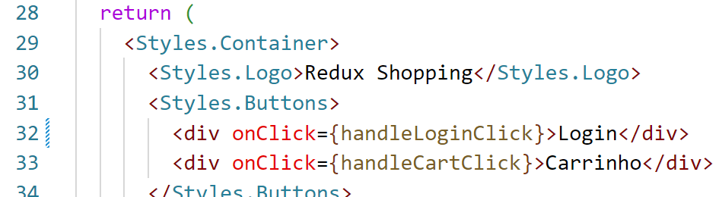
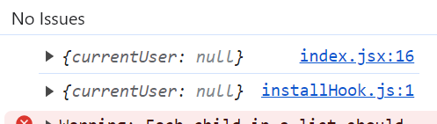
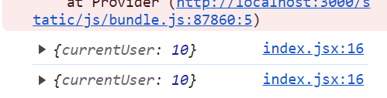

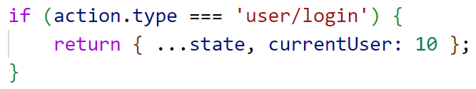
Vamos chamar a função recém criada no onClick do login.
Teste e observe que o valor de currentUser é nulo até que clicamos no botão login e o valor passa a ser 10, conforme criado no arquivo user-reducer.

Slide 17
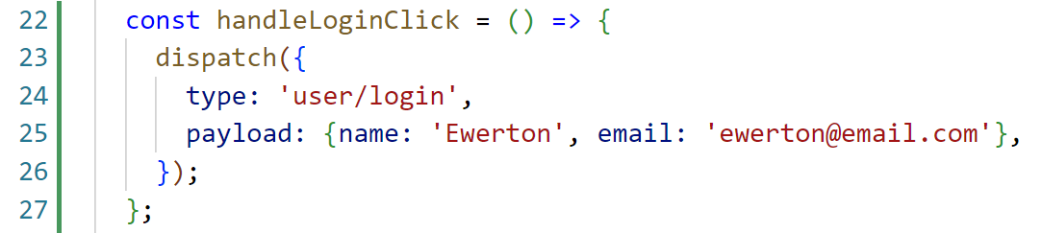
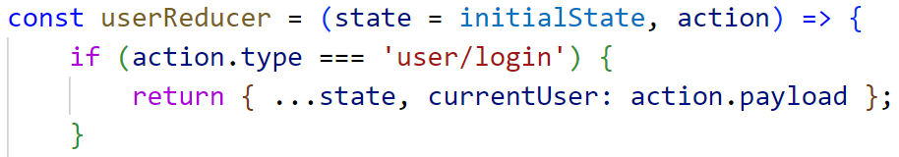
Passando valores para o reducer
Para utilizado o payload basta adiciona-lo na função que executa o dispatch e passar o valor desejado, isso geralmente é realizado passando um objeto.
E no arquivo user-reducer passamos o payload para o state desejado.

Slide 18
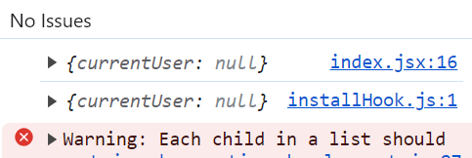
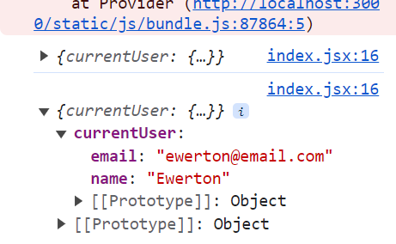
Agora ao clicar no botão login passamos o objeto referente ao usuário logado.

Slide 19
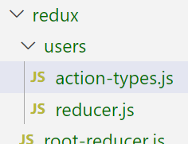
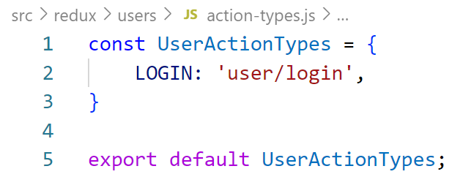
Boas práticas com redux
Uma dica para não correr o risco de escrever um type de forma errada é criar um arquivo que armazene os types. Dentro da pasta users crie um aquivo com o nome action-types.js

Slide 20
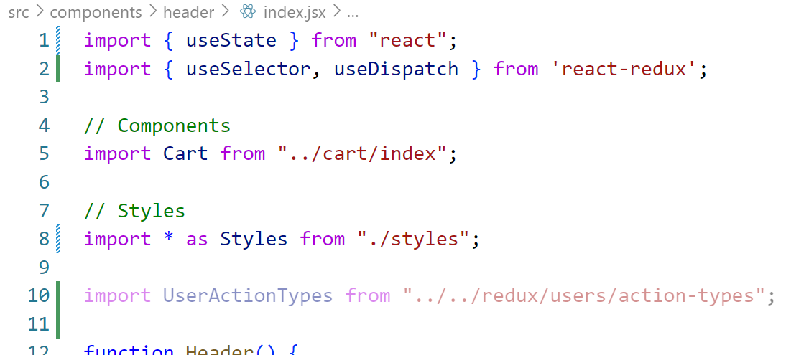
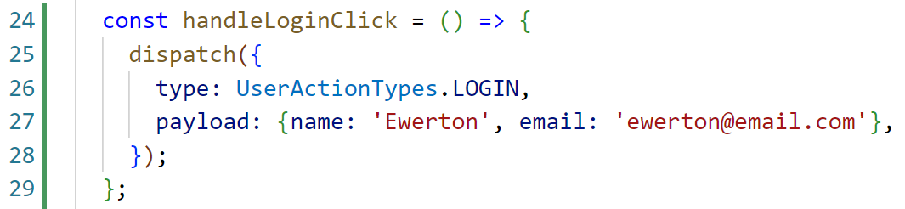
Importe o arquivo onde for utiliza-lo, neste exemplo é no Header.
E na definição do type utilizado precisamo apenas fazer a referência...

Slide 21
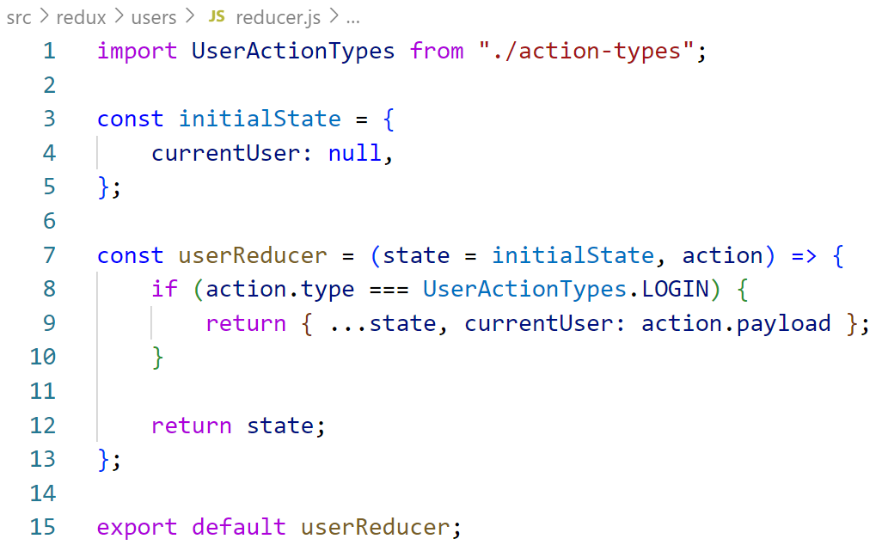
... Faça a mesma referência no reducer correspondente, importante e referenciando o type definido.

Slide 22
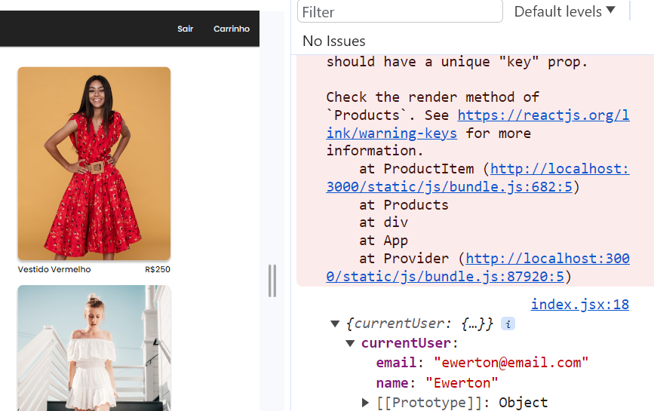
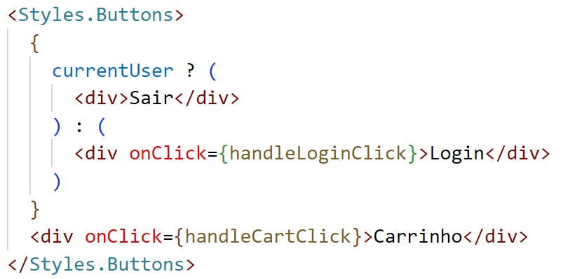
Controlando login
Voltando ao header podemos definir que quando existir um usuário o botão sair será apresentado e se não existir usuário logado o botão login é apresentado.

Slide 23
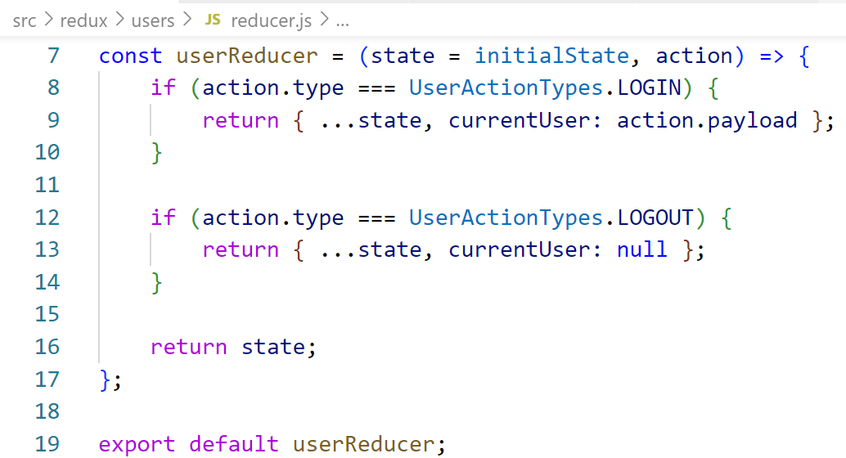
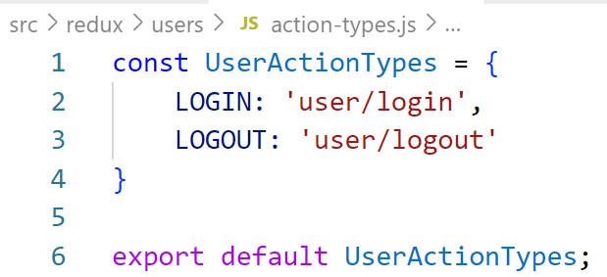
Action para logout
a

Slide 24
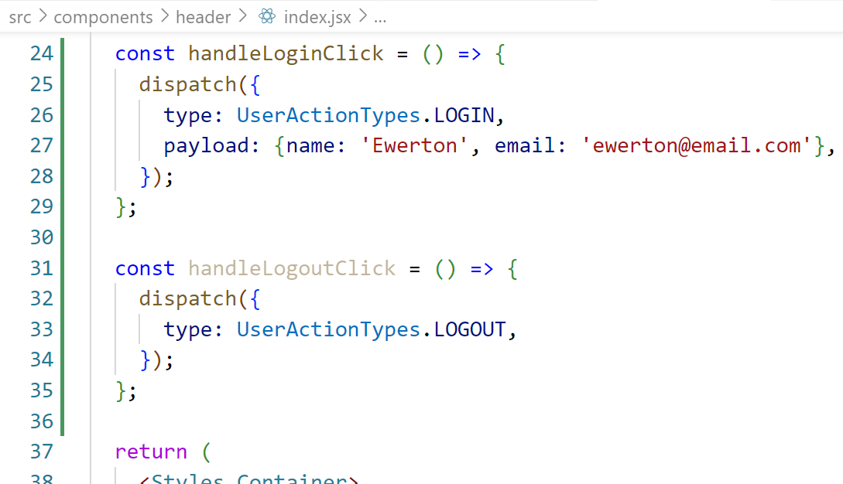
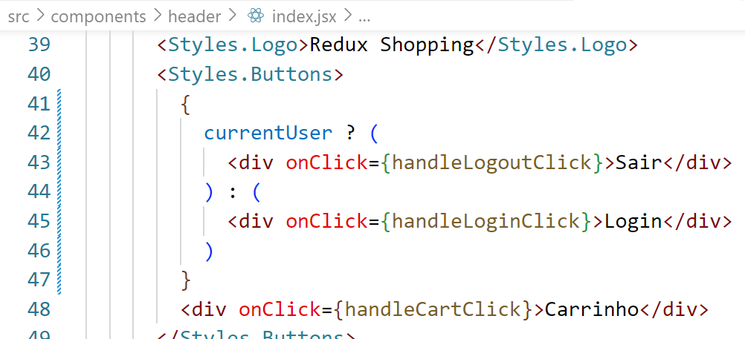
Chamando o logout no header
Não precisa de payload, porque o valor null é passado dentro do reducer

Slide 25
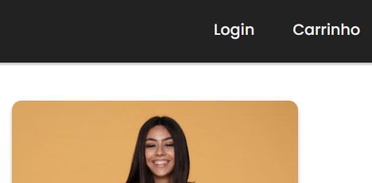

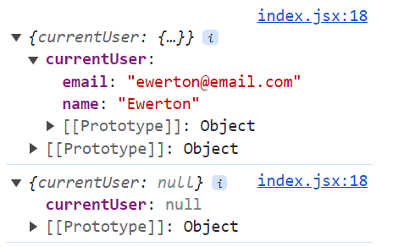
a

Slide 26
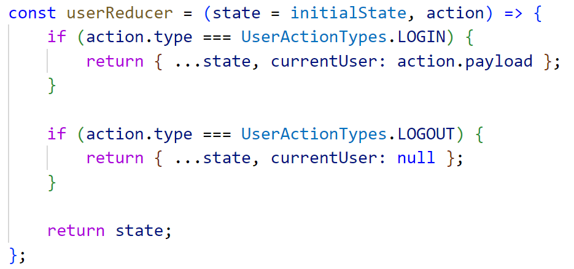
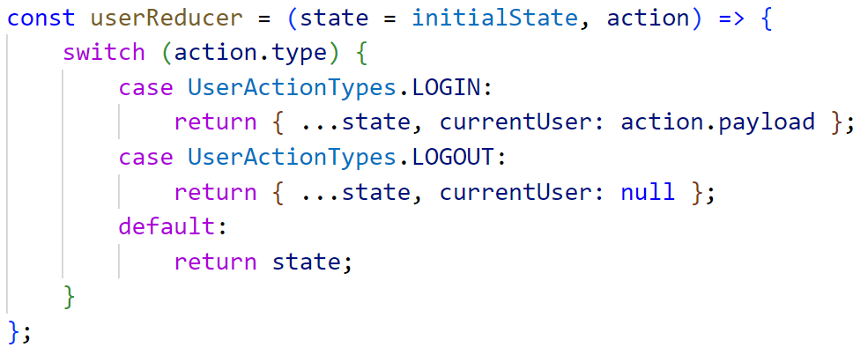
Otimizando o código

Slide 27
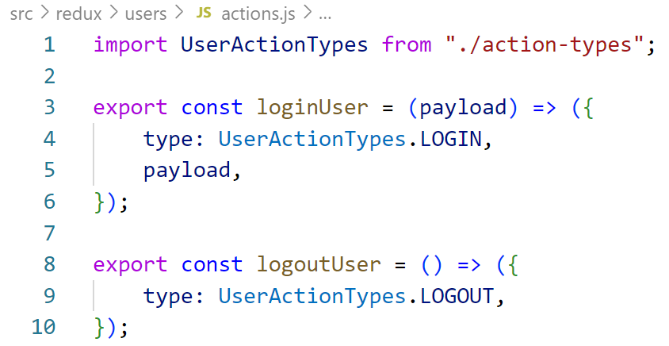
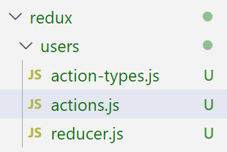
Boas práticas com redux
Deixar as actions em um arquivo junto ao redux correspondente

Slide 28
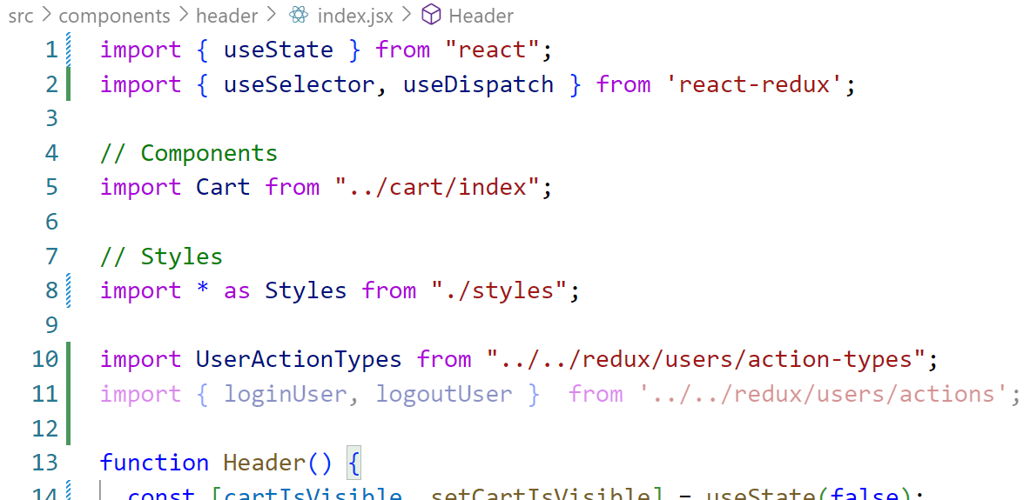
Remova a linha correspondente a importação do UserTypeActions e adicione uma referência ao arquivo de actions criado anteriormente.

Slide 29
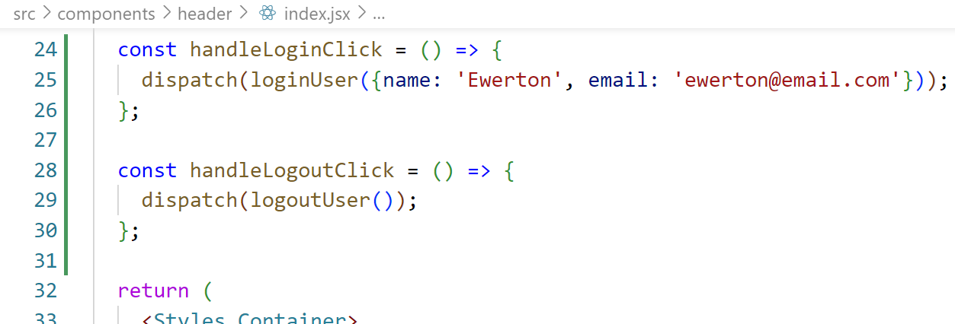
Por fim altere a forma em que o dispatch é acionado, deixando as funções de login e logout como no exemplo abaixo:
Teste novamente o aplicativo, realizando o login, logout e verificando o console.

Slide 30
ReduxLogger
É uma biblioteca que facilita a visualização dos logs do redux. Para instala-la, encerre o servidor e insira o comando:
npm i redux-logger
Para configura-lo acesse o arquivo store...

Slide 31
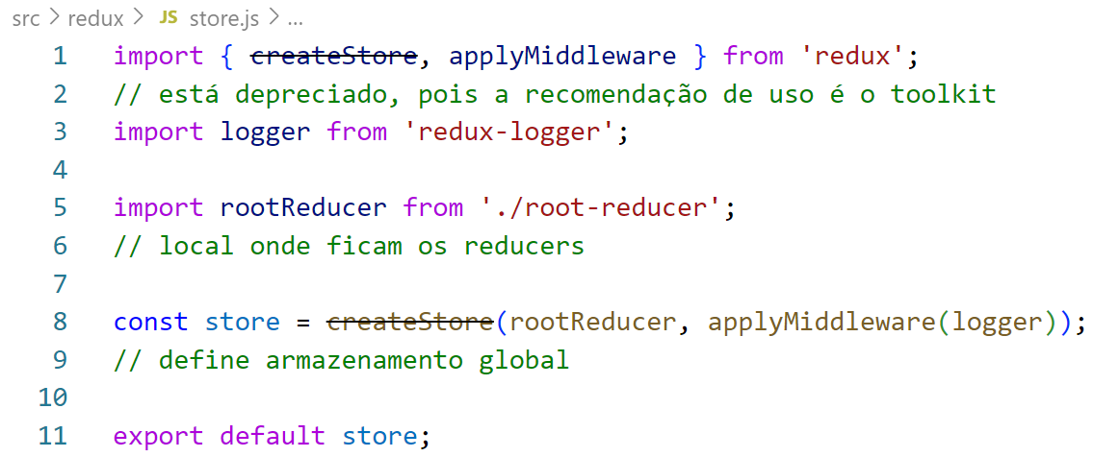
Importe do redux o applyMiddleware e o logger do redux-loger.
E na definição do store passe o applyMiddleware como um segundo parâmetro tendo como parâmetro o logger.

Slide 32

Ao testar o site veremos de forma diferente o log, trazendo, além do log normal, um log que possui o valor antes durante e depois de uma action ser executada. Isso ajuda muito em um debug.

Slide 33
Carrinho de compras

Slide 34
https://www.youtube.com/watch?v=mXI2-gjIZ40
38:20/1:21:39

